Slide 1









北京邮电大学雏雁大赛
知舆
基于社情的情绪传播与信源分析系统
参赛组别：雏雁赛道
团队名称：知舆技术团队
负责人：彭智贤

Slide 2

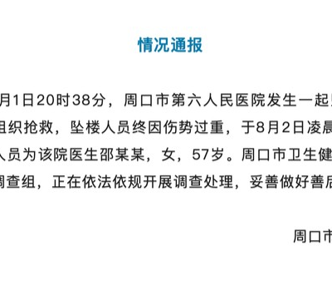



项目背景与核心目标
现实挑战：情绪失控与治理之困
社交媒体已成为公众情绪表达的核心场域，情绪传播加速极易引发社会风险事件。传统情绪分析方法难以应对多变的网络语言和深层心理动因，而国家“清朗”行动迫切需要更精准的情绪分析与干预工具。
01 研究目标 · 探索传播规律
探索社交媒体群体情绪传播的动力学规律，建立一套融合社会心理学理论与前沿AI技术的情绪分析与归因模型。
02 产品目标 · “知舆”智能系统
开发智能预警系统，实现对情绪风险的实时监测与舆论走向预测，并为不同类型的用户提供个性化的心理疏导方案与干预建议。
03 社会目标 · 从“管控”到“护航”
推动网络治理从被动的“舆情管控”向主动的科学“情绪护航”转变，既保护个体免受网络暴力伤害，又维护健康的网络社会生态。
案例：邵医生坠楼事件
案例：粉发女孩网暴事件
Notes:
我们的项目源于对现实问题的深刻洞察。从“邵医生坠楼案”到“粉发女孩网暴案”，我们看到社交媒体上的情绪失控可能带来毁灭性的后果。传统的舆情监测方法已经过时，无法满足当前网络治理的需求。因此，我们的核心目标是三重的：
首先是研究层面，结合心理学与AI探索情绪传播规律；其次是产品层面，打造“知舆”系统提供精准预警与干预；最后在社会层面，实现从“管控”到“护航”的治理理念升级，真正保护每一位用户。

Slide 3







市场痛点分析
现有方法的局限性
用户面临的困境
技术层面 · 维度单一
传统关键词匹配无法识别反语、隐喻及网络黑话，难以捕捉深层语义与复杂情绪。
自媒体用户
缺乏专业公关支持，极易因不当言论导致“人设崩塌”，面临巨大的舆论翻车风险。
个体用户
信息真假难辨
观点茧房固化
理性思辨缺位
理论层面 · 预测不足
缺乏对情绪背后深层社会心理动因（如从众、社会认同）的解读，导致舆情发展预测能力弱。
企业用户
舆情管理成本高、响应滞后，缺乏精准的预测和决策支持工具。
社交平台
面临海量内容治理压力，急需高效识别恶意行为的工具维护社区生态健康。
应用层面 · 门槛高昂
现有系统多面向政府和大型企业，成本高企，普通用户与中小自媒体难以负担。
Notes:
当前市场存在明显的痛点。一方面，现有技术和理论无法深入理解复杂的网络情绪；另一方面，高昂的成本将绝大多数用户挡在门外。无论是个体网民、中小自媒体，还是企业和平台，都迫切需要一个更智能、更普惠、更具人文关怀的解决方案。这正是我们“知舆”系统要切入的市场空白。

Slide 4
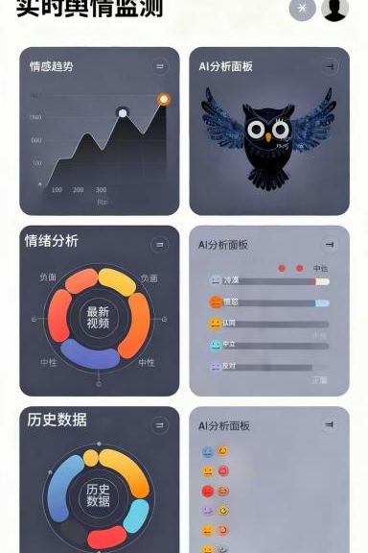




目标用户分析
中小型自媒体用户
个体用户 (学生/网民)
情绪扩散的关键节点，需轻量化、可负担的舆论预警与辅助公关工具。
💡 案例：游戏主播不当言论危机，可实现事前预警和事中辅助。
为个体用户提供信息真伪鉴别与观点对立面分析，助其理性决策，远离谣言与信息茧房。
公司企业
社交平台
赋能企业公关与品牌团队，提供基于数据的舆论走向预测，辅助企业做出科学、快速的危机干预与公关决策。
提供宏观舆情态势感知能力，助力平台实现恶意情绪行为识别与精准算法干预，共建健康网络生态。
Notes:
我们的目标用户非常明确。核心是中小型自媒体和广大的个体网民，他们是情绪传播的关键节点和基础单元，也是最需要帮助的群体。同时，我们的系统也能为企业和社交平台提供专业的解决方案。通过服务好核心用户，我们可以构建一个从个体到平台的完整服务生态。

Slide 5
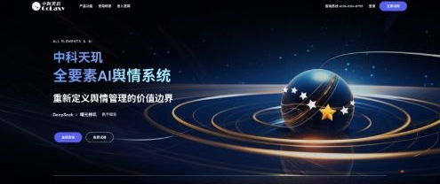
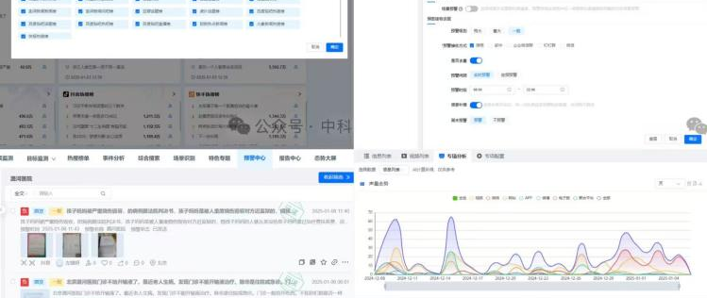
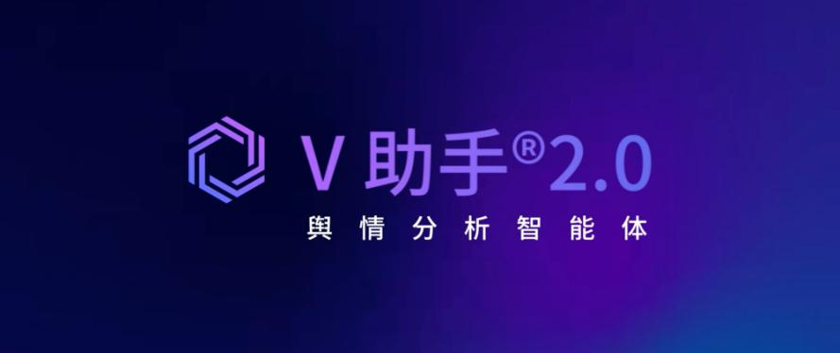
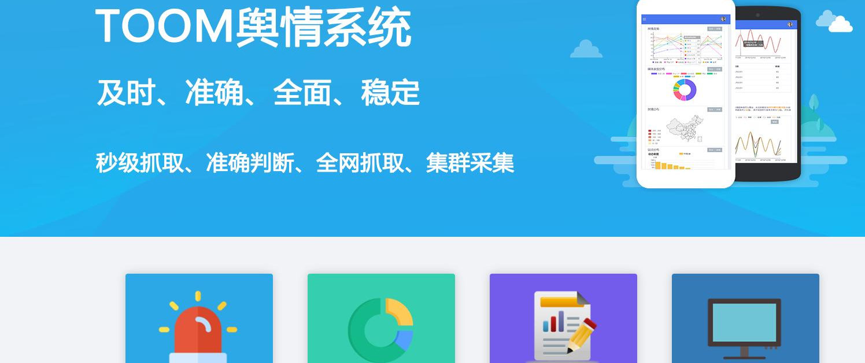
竞品分析
传统 AI 舆情监测系统
我们的差异化优势
中科天玑
功能强大但成本高，不适合中小型用户。
汉玉云瞳
覆盖面广，但关键数据披露有限，存在合规风险。
用户群体不同：专注服务个体创作者、自媒体与普通网民，让每个普通人都能拥有舆情守护能力，而非仅服务大机构。
功能设计不同：国内首个集成观点对冲分析（正反方比例+代表性评论）与媒体可靠性分级（白名单+辟谣数据）的系统，帮助用户打破信息茧房、识别谣言。
价格门槛不同：零成本起步，VIP订阅仅面向深度需求，真正实现普惠。
蜜度 V 助手
自动化报告能力强，但生成内容可解释性不足。
TOOM 舆情监测
产品成熟稳定，但在生成式分析和短视频解析方面创新不足。
Notes:
我们对市场上的主流竞品进行了深入分析。这些传统舆情系统功能强大，但普遍存在成本高、服务对象单一、缺乏深度洞察等问题。相比之下，“知舆”的差异化优势在于：我们不仅有技术深度，更重要的是我们独特的用户定位和服务模式。我们不是要取代它们，而是要填补市场空白，为更广泛的用户群体提供从监测到陪伴的全链条情绪护航服务。

Slide 6
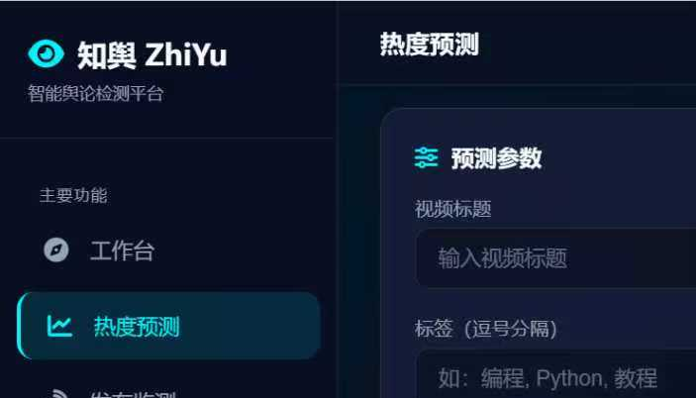
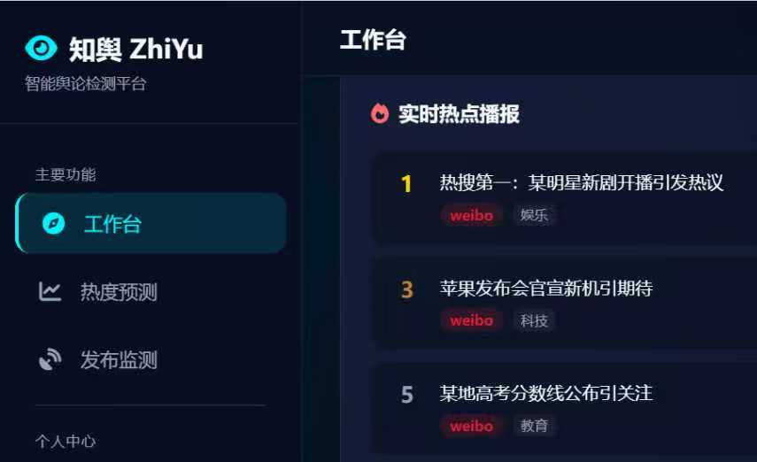
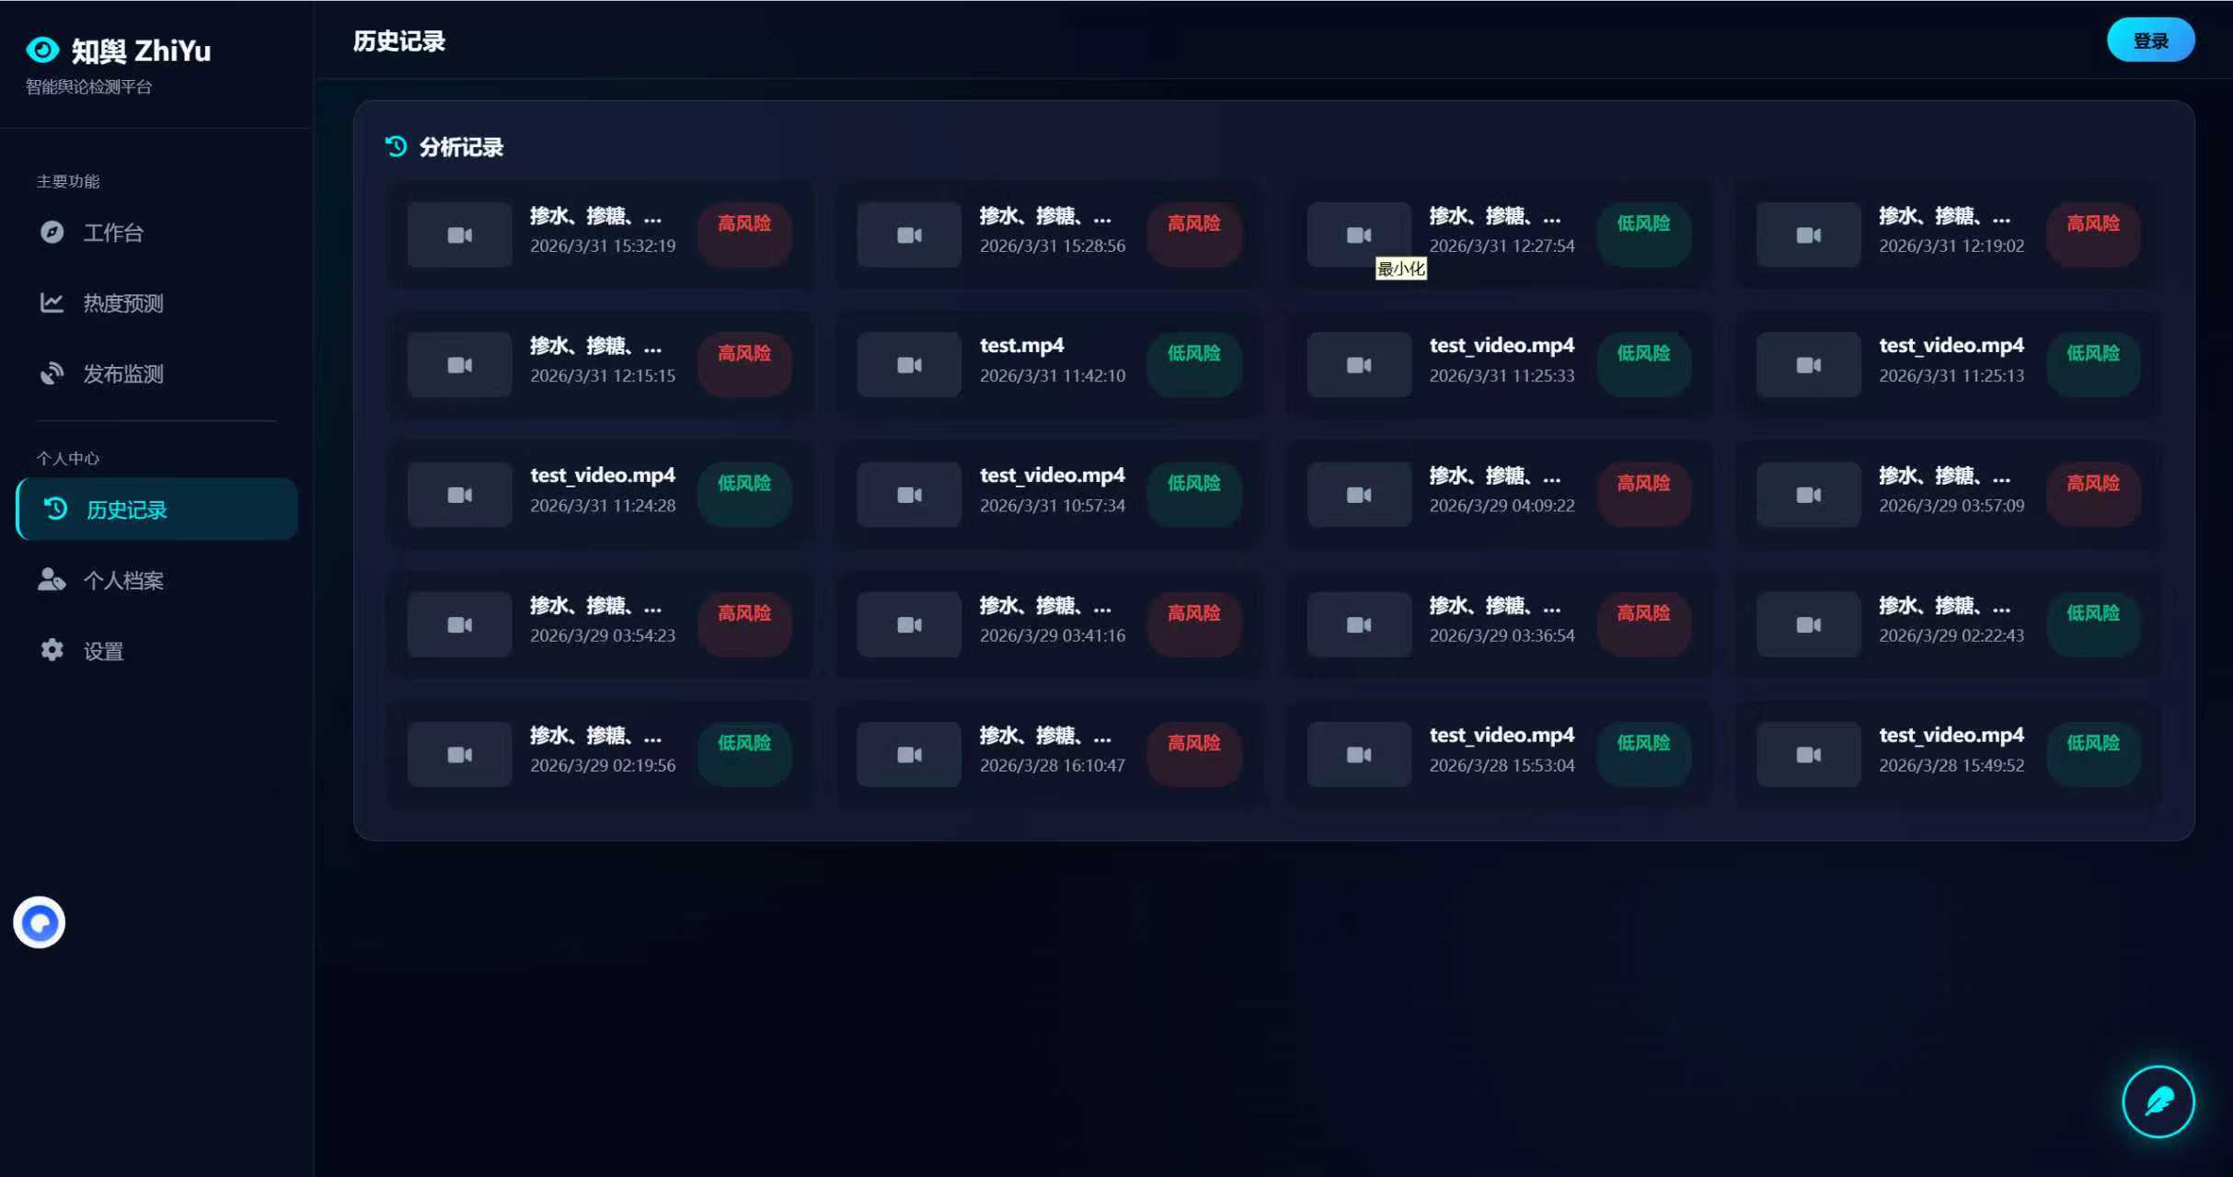
解决方案——“知舆”系统核心功能概览
事前 · 风险预测
事中 · 实时监测与预警
事后 · 干预与修复
● 多模态内容识别：深度分析文本、语音与图像内容
● 风险概率评估：基于舆情大模型，精准预测发布后的安全系数
● AI辅助修改：提供优化建议，从源头规避负面舆论风险
● 动态传播图谱：全链路追踪传播路径，洞察评论情绪倾向
● 超前预警系统：基于异常检测算法，提前6-12小时预警潜在危机
● 可视化数据看板：直观呈现关键舆情数据，辅助快速科学决策
● AI心理助手“知知”：提供基于CBT的专业心理安抚与情绪疏导
● 应对策略建议：提供高适配公关话术模板与法律救济指引
● 智能复盘报告：自动复盘舆情事件，为未来策略优化提供支撑
Notes:
我们的解决方案是“知舆”智能系统。它构建了一个“事前-事中-事后”的全链条服务闭环。事前，帮助用户预测风险、优化内容；事中，实时监测舆情，提前预警；事后，通过AI心理助手提供安抚，并给出应对策略。这套完整的解决方案，真正实现了从被动应对到主动预防的转变。

Slide 7
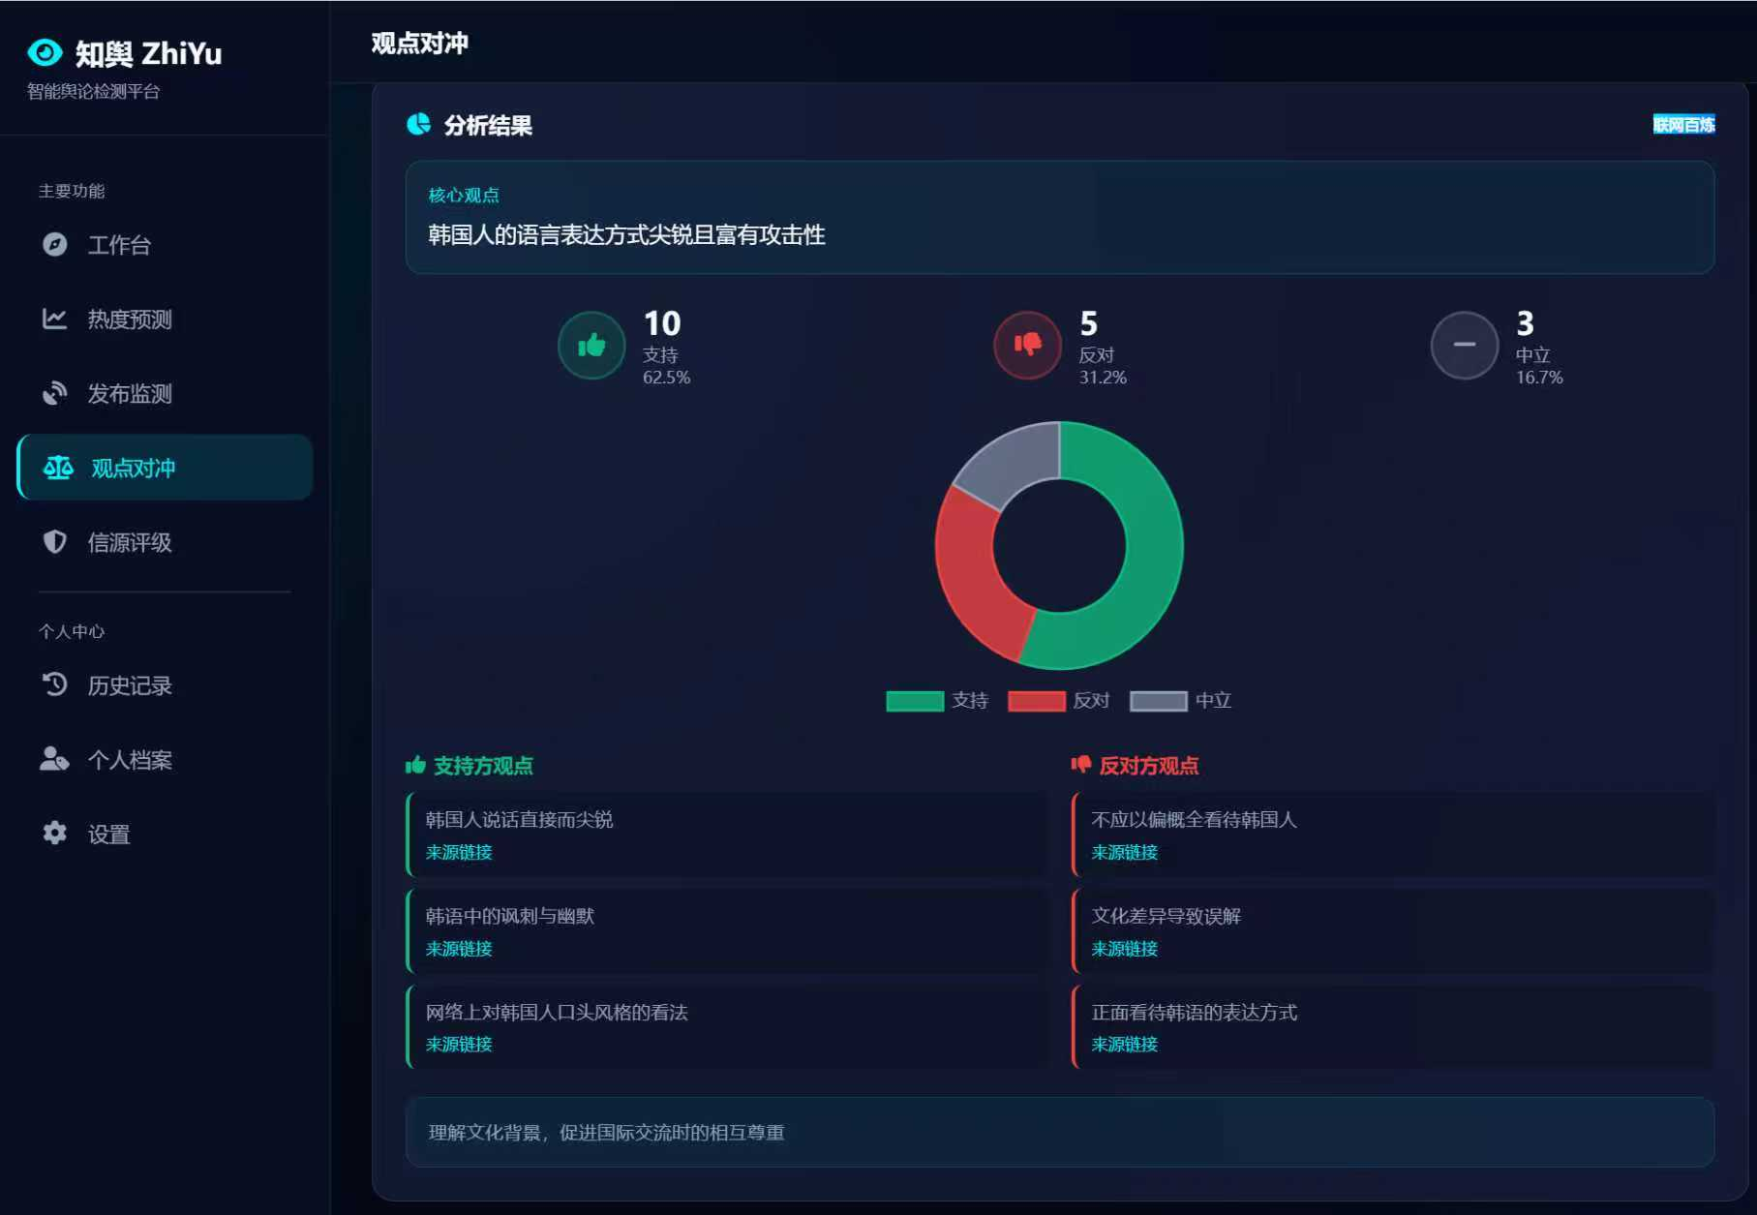
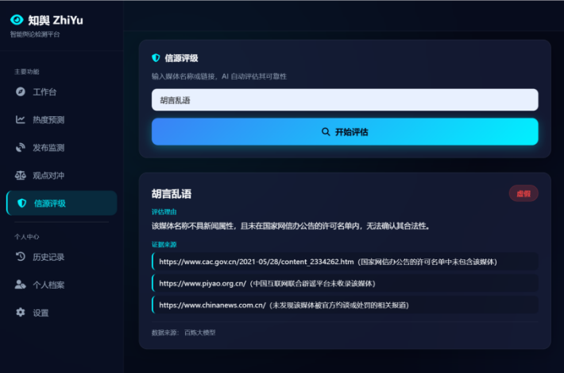
解决方案——“知舆”系统核心功能概览
观点对冲分析
信源可靠性分级
上传争议视频或文本后，系统联网搜索正反双方观点，统计支持/反对比例，展示代表性评论及来源，并判断是否偏激，辅助用户跳出信息茧房、理性思辨。
输入链接或媒体名称后，系统自动识别来源可信度（可信/中等/存疑/虚假），并附白名单、辟谣记录等证据链，帮助用户快速辨真伪、防谣言。
Notes:
我们的解决方案是“知舆”智能系统。它构建了一个“事前-事中-事后”的全链条服务闭环。事前，帮助用户预测风险、优化内容；事中，实时监测舆情，提前预警；事后，通过AI心理助手提供安抚，并给出应对策略。这套完整的解决方案，真正实现了从被动应对到主动预防的转变。

Slide 8
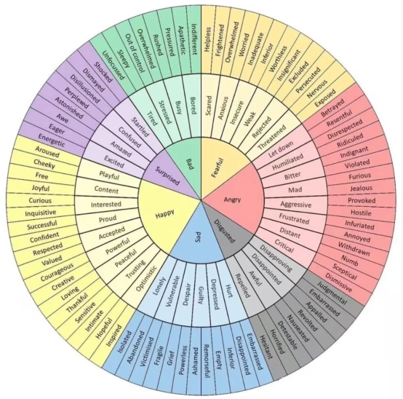


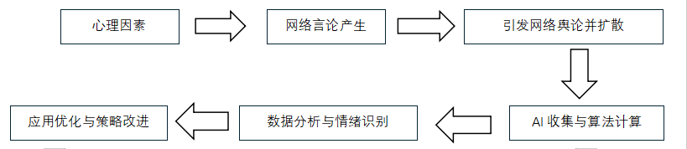


技术架构与研究方法
核心技术引擎
心理学理论量化支撑
引入 PANAS 正负面情绪、ECS 情绪传染、DASS 抑郁焦虑压力等专业心理量表，对群体心理状态进行科学量化分析。
多模态融合技术
自然语言处理(NLP)
整合文本、图像、语音多维数据，通过跨模态注意力机制实现信息深度融合与理解。
运用BERT、GPT-4V等先进预训练模型，精准识别文本中的暗讽隐喻与网络黑话。
时间序列预测 (DeepAR)
传播动力学 (SIREGM)
法律框架与合规性保障
系统设计严格遵循《民法典》《网络安全法》及相关法律法规，在保护用户隐私的同时，为平台运营提供专业合规建议。
基于深度学习模型对海量历史数据进行训练，实现对舆情热度与发展趋势的科学预测。
构建改良的传播动力学模型，模拟信息在不同社交圈层中的扩散路径与关键节点。
Notes:
我们的技术架构是项目的核心竞争力。我们融合了多模态技术、先进的NLP模型和预测算法，实现了对内容的深度理解和趋势预测。更重要的是，我们将社会心理学理论和法律框架融入系统设计，这使得我们的分析不仅有技术深度，更有理论高度和人文关怀，确保了系统的科学性和合规性。

Slide 9
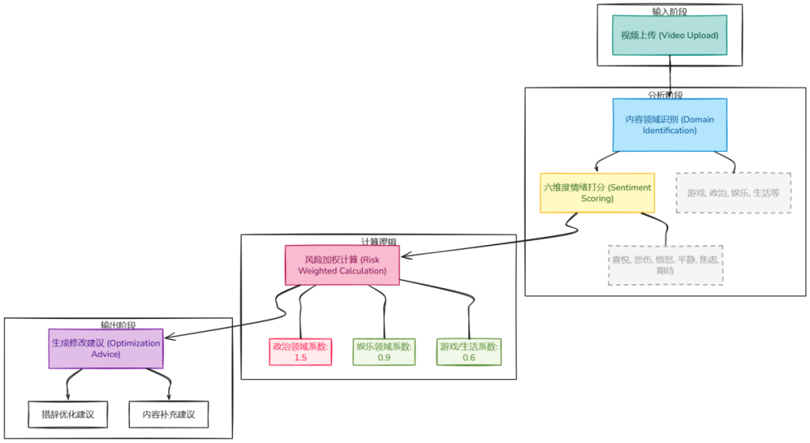
系统工作流程
01 事前 · 风险预防阶段
用户创建内容 → 多模态内容识别 → 心理学模型综合研判 → 风险评估 → 提供修改建议或准予发布
02 事中 · 实时监测与预警阶段
内容发布 → 实时数据采集 → 动态传播预测 → 触发预警阈值判定 → 发出6-12小时超前预警
03 事后 · 干预与修复阶段
启动干预机制 → AI助手“知知”介入 → 生成应对策略 → 持续追踪修复效果 → 生成智能复盘报告
Notes:
这张图清晰地展示了我们系统的完整工作流程。从用户创作内容开始，系统就介入进行风险评估；内容发布后，系统实时监测并提供超前预警；一旦危机发生，系统将立即启动干预机制，提供心理支持和应对策略，并最终生成复盘报告。整个流程形成了一个智能、高效、闭环的服务体系。

Slide 10

技术创新
心理学量纲驱动的情绪量化与风险加权模型
观点对冲与媒体可靠性分级一体化引擎
预警-监测-干预”全链条情绪护航闭环
• 将心理学量表转化为可计算的六维度情绪分数，并结合内容领域风险加权（政治×1.5，游戏×0.6），实现精准风险预警。
•国内首个集成观点对冲分析（支持/反对比例+代表性评论）与媒体可靠性评级（白名单+辟谣数据+大模型）的系统，助力用户打破信息茧房。
•构建事前风险预测、事中舆情追踪、事后心理干预（AI助手“知知”基于CBT）的全流程服务，并首创隐私模式，实现从工具到数字伴侣的升级。
Notes:
我们的技术创新主要体现在三个方面。首先，我们实现了真正的多模态深度分析，能够理解文字之外的情感信息。其次，我们构建了实时动态反馈机制，能够精准预测舆情走向。最核心的创新在于，我们将心理学理论与大模型技术相结合，实现了对用户深层心理动因的量化分析，这是现有系统所不具备的。

Slide 11

设计与应用创新
01 / 设计亮点
简约明了的页面设计
以APP为主体，搭配全局悬浮球设计，大幅降低用户操作门槛，体验更流畅。
智能陪伴助手“知知”
以猫头鹰为原型，打造可信赖的拟人化形象，提供有温度的主动心理疏导与陪伴。
全平台智能悬浮球
打破应用壁垒，实现跨平台服务接入，无需切换应用，一键即可调用AI情绪分析。
02 / 应用创新
从“群体舆情”到“个体护航”
行业理念的根本转变：将服务重心从宏观的群体舆情监测，下沉到对每一个具体用户的长期、个性化情绪关怀。
智能化全链条预防机制
构建完整的“事前预警-事中调控-事后修复”的情绪健康闭环，从被动响应转向全天候主动守护。
Notes:
在设计和应用层面，我们同样追求创新。我们的APP设计简约易用，并创造了可爱的智能助手“知知”，它不仅是工具，更是用户的伙伴。我们的应用创新在于，我们彻底改变了行业的服务理念，从过去冷冰冰的“舆情监测”，转变为充满人文关怀的“个体情绪护航”，构建了一个智能化的全链条预防机制。

Slide 12
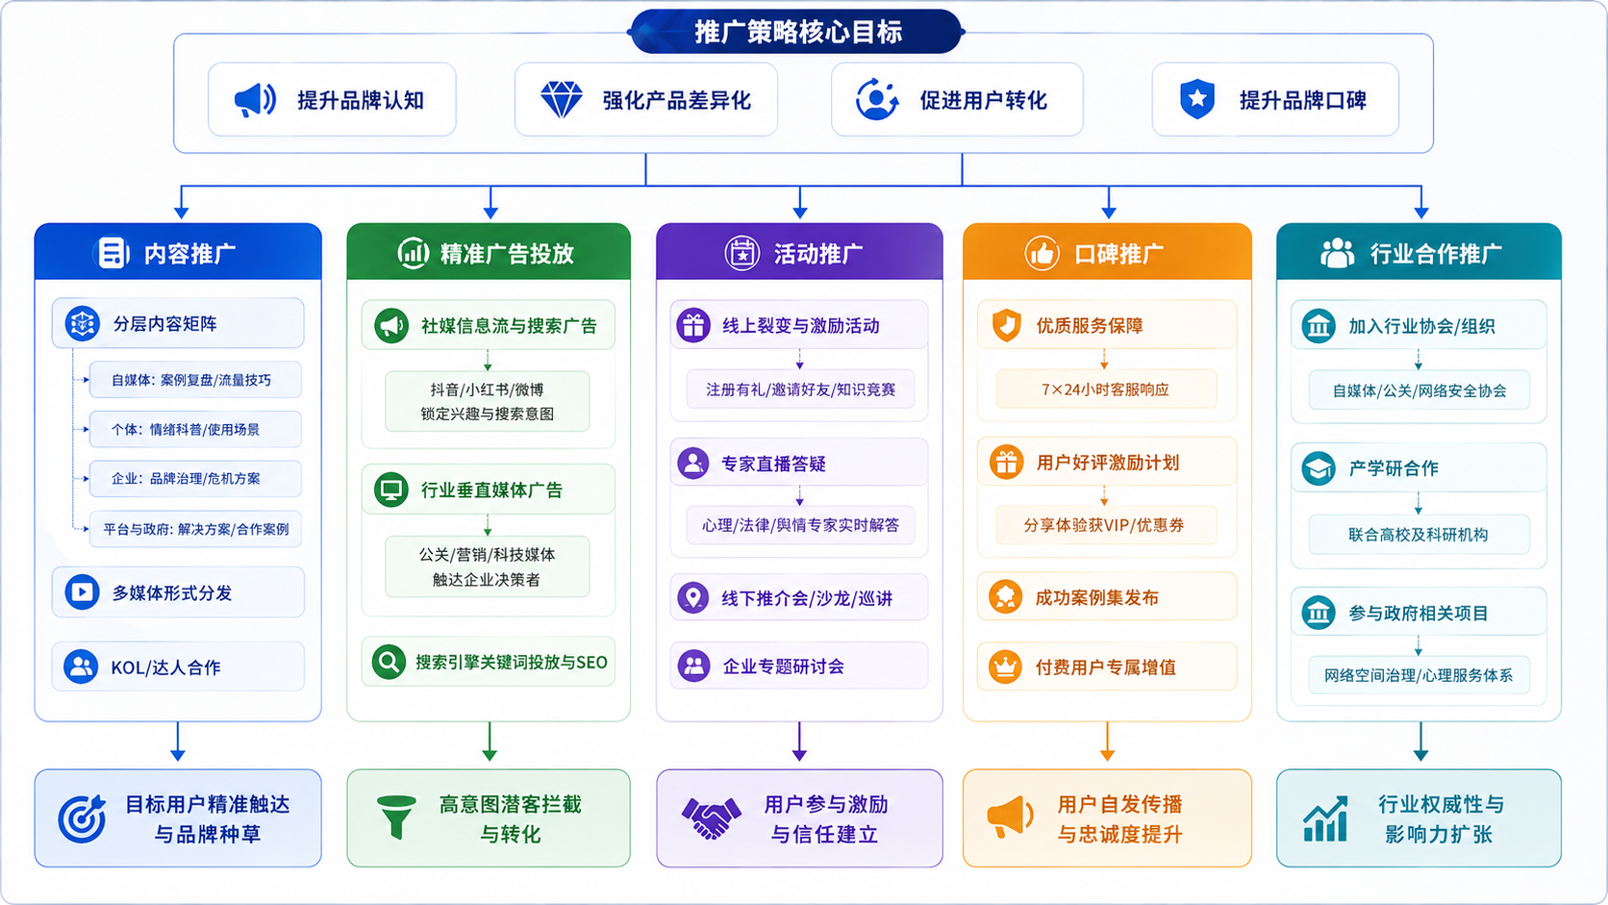
商业模式创新
01 引流层（免费）
提供单次风险预测等基础服务，降低用户门槛，快速积累种子用户与初始心理数据。
02 变现层（VIP订阅）
提供AI心理助手“知知”、心理健康深度分析报告及高风险实时预警等核心价值服务，打造高粘性付费用户群。
平台生态赋能模式
作为中立的技术与服务提供方，将核心心理分析与风险识别能力标准化封装为API接口，集成至微信、微博、抖音等主流社交及内容平台后台，助力平台提升社区安全与用户体验，实现技术输出与生态共赢。
03 拓展层（企业/政府定制）
提供SaaS解决方案，涵盖品牌声誉监测、企业员工EAP心理关怀、校园心理普查等定制化服务。
Notes:
我们设计了清晰且可持续的商业模式。通过“免费+VIP订阅+企业定制”的三级递进模式，我们可以实现从用户引流到商业变现的平滑过渡。同时，我们还规划了平台生态赋能模式，将我们的核心技术能力输出给主流社交平台，实现更大范围的价值和共赢。这个模式确保了项目的长期发展潜力。

Slide 13
项目目标与进度安排
项目总周期：7个月（2025年10月 - 2026年4月）
01/ 第1-2个月
02/ 第3-4个月
03/ 第5-7个月
基础奠基与核心验证
模型深化与系统构建
智能集成、测试与收尾
核心目标：完成技术栈学习，快速实现最小可行性产品 (MVP) 以验证思路。
关键任务：搭建极简前端页面，后端打通大模型API实现情感分析接口；完成理论框架定义与合规性初步评估。
核心目标：基于MVP升级，开发自有微调模型并丰富前端功能，完善系统逻辑。
关键任务：完成预训练模型微调，开发多标签分类与情感分析模型；上线可视化情绪库并起草相关合规文书。
核心目标：实现系统的最终集成与全面测试，确保稳定性，完成项目交付。
关键任务：集成AI心理助手交互界面，开发舆情预警逻辑；组织多轮用户测试与压力测试，最终撰写并提交结题报告。
Notes:
我们为项目制定了详细的实施计划，总周期为7个月。第一阶段，我们将快速搭建MVP，验证核心技术和产品思路。第二阶段，我们将深化模型开发，构建完整的系统功能。第三阶段，我们将集成AI助手并进行全面测试，最终完成项目。整个计划目标明确，节奏紧凑，确保项目能够按时高质量完成。

Slide 14
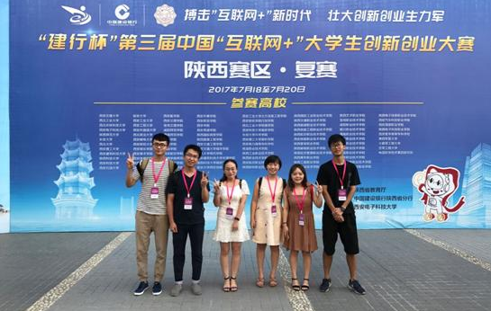



项目团队介绍
项目负责人
核心成员
彭智贤
🏫 国际学院 | 电子信息工程
擅长AI、大数据技术栈。具备全流程项目框架搭建、跨领域资源整合与产品落地能力，主导技术研究、项目统筹与深度数据分析工作。
陈姿璇| 电子信息工程 技术与市场双重视角，负责开发与沟通协作。
张靖涵| 电子信息 数/理/法复合背景，专攻算法分析与论文撰写。
沈彤| 网络与新媒体 懂心理、懂传播，精准拆解用户心理动机。
祁婷 副研究员 人工智能学院 提供前沿学术与理论指导
郭凯 高级工程师 国际学院 把控技术落地与工程实现
团队核心优势
团队成员具备跨学科背景，覆盖AI技术、心理学、法律、设计等多个领域，形成了知识互补、能力多元的协作网络，具备将前沿理论与商业实践结合的复合型能力。
Notes:
我们的团队是一支跨学科的复合型团队。项目负责人彭智贤，具备扎实的AI技术背景和项目管理能力。核心成员分别来自电子信息、网络新媒体等专业，在技术、心理学、法律等领域各有所长。我们的指导教师祁婷老师和郭凯老师，为项目提供了强有力的学术和技术支持。这种跨学科的组合，是我们项目成功的关键保障。

Slide 15
团队分工安排
彭智贤| 项目负责人 & 前端负责人
负责项目整体管理、进度控制、前端开发（Vue.js）及产品可视化设计，确保项目从0到1的高质量落地。
陈姿璇| 后端负责人 & 算法优化工程师
主导后端架构设计与核心算法模型的 Fine-tuning，通过社交网络分析技术挖掘数据价值，支撑业务逻辑。
沈彤| 心理学负责人
负责构建项目的心理学理论框架，主导专业数据集的标注工作，并开展用户行为与心理研究，提升产品科学性。
张靖涵| 法律与合规负责人
全面负责项目数据的合规性审查，制定严谨的用户隐私政策，并进行全流程法律风险评估，筑牢合规底线。
Notes:
为了确保项目顺利推进，我们进行了明确的团队分工。彭智贤作为项目负责人，统筹全局并负责前端开发。陈姿璇负责后端和算法核心。沈彤负责心理学理论和用户研究。张靖涵则保障项目的法律合规性。每个人各司其职，紧密协作，形成了一个高效的战斗团队。

Slide 16



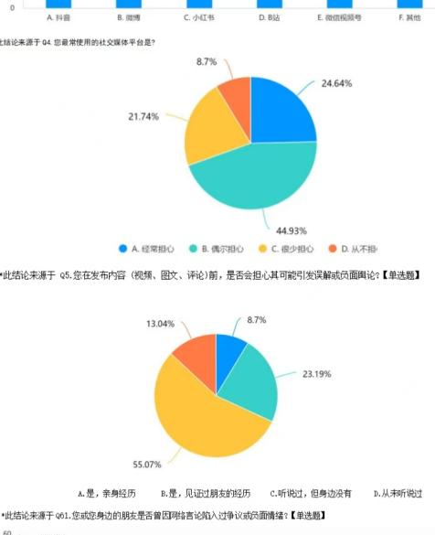
项目已有基础
01 / 技术基础
• 依托成熟的大数据Transformer架构与多模态技术底座。
• 配备高性能算力（NVIDIA RTX 5070/A100）及 TensorFlow、PyTorch 主流AI开发框架支持。
02 / 理论基础
• 融合社会心理学（群体极化、去抑制效应）与媒介环境学的跨学科理论框架。
• 结合前沿学术成果，系统研究AI大模型在舆论场中的传播机制与潜在影响。
03 / 法律与合规基础
• 全面对标《网络安全法》《个人信息保护法》等国家法律法规要求。
• 已完成内部评估并输出《数据合规与伦理风险初评报告》，确保项目在安全合规的前提下推进。
04 / 用户研究基础
• 完成针对目标受众的产品使用意愿专项问卷调研（样本量 N=69）。
• 调研数据充分验证了“知舆”平台的核心功能需求与用户痛点，为产品迭代提供有力依据。
Notes:
我们的项目并非空中楼阁，而是建立在坚实的基础之上。技术上，我们依托成熟的AI框架和实验室的高性能计算资源。理论上，我们有扎实的心理学和传播学理论支撑。法律上，我们已经完成了合规性评估。更重要的是，我们通过初步的用户调研，验证了产品的市场需求。这些都为项目的成功奠定了坚实的基础。

Slide 17
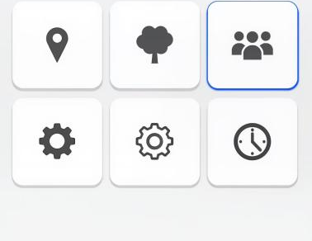

预期成果
学术成果
潜在价值
产出一份高质量的学术研究报告：
《基于社交媒体大数据的群体情绪传播规律及智能预防和干预系统》
深入剖析数据特征，总结传播模型，为后续研究奠定理论基础。
●为网络空间治理提供新的技术思路和实用工具。
●通过内容科普与监测，切实提升公众的数字素养和心理健康水平。
●探索C端与B端相结合的商业模式，具备广阔的市场前景。
▍ 产品成果
一款名为“知舆”的智能监测与建议APP，实现舆情监测与心理健康建议等核心功能。
Notes:
我们预期项目将取得丰富的成果。在学术上，我们将产出一份高质量的研究报告，系统阐述群体情绪传播的规律和我们的干预思路。在产品上，我们将交付一个功能完整、体验流畅的“知舆”APP，作为研究成果落地的载体。
更重要的是，我们相信这个项目具有巨大的潜在价值：它不仅能为网络治理提供新工具，辅助管理者决策；更能直接服务大众，提升公众的数字素养和心理健康，构建健康的网络环境；同时，项目探索的可持续商业模式，也让其具备良好的市场前景和社会价值。

Slide 18
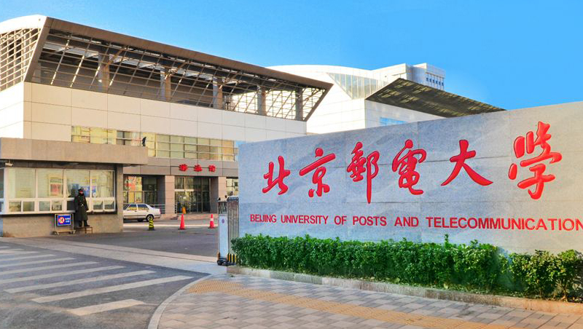


总结与展望
核心优势
未来展望
跨学科创新
融合心理学量表与领域风险加权，将情绪转化为六维量化分数，实现精准预警。
直播风控扩展迭代
将多模态情绪识别能力移植至直播场景，实时预警主播情绪失控并强制冷静干预。
▌ 项目总结
深厚技术壁垒
轻量化免费Web应用，搭配可视化AI推理工作流，让每个结论都有据可循。
多模态模型升级
接入Qwen-VL等视觉模型，实现画面微表情与语音语调的深度融合分析。
本项目旨在通过融合AI技术与社会心理学，深度解决当前社交媒体环境下情绪传播的痛点。为不同需求的用户群体，提供从风险预警、情绪疏导到长期心理支持的全链条闭环服务。
观点对冲与信源评级一体化
集成观点对冲与信源可靠性分级，帮用户看清正反方比例，识别虚假信息。
工作流透明化
将AI分析过程拆解为可视化节点图，向用户完整展现推理链条，让结论有据可循。
Notes:
总结而言，我们的项目凭借跨学科创新、技术深度、用户导向和清晰的商业模式，具备解决真实社会问题的潜力。展望未来，我们将持续进行技术迭代和功能扩展，与更多平台合作构建生态，最终为建设清朗网络空间和推进“健康中国”战略贡献我们的力量。

Slide 19

感谢聆听
Notes:
我的汇报到此结束。再次感谢各位评委老师的耐心聆听，我们热切期待您的宝贵意见和建议。谢谢大家！

